Slide 1
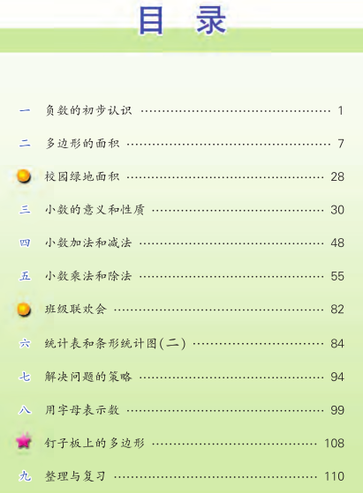
江苏教育出版社
《义务教育教科书数学（五年级上册）》
教材分析
8点至10点有效
请实名扫码认证
常州市新北区新桥实验小学 姚建法
QQ：1599972267 南窗去水 20190830

Slide 2
O、序
小学数学教材的专业化解读
（1）读出教材内容“是什么”
——理解内涵与本质
（2）读出教材内容“为什么”
——沟通学生经验世界
（3）读出教材内容“想什么”
——凸显学习思维方式
（4）读出教材内容“有什么”
——形成完整分析意识
江苏教育出版社《义务教育教科书数学（五年级上册）》教材分析2019.08

Slide 3
O、序
小学数学教材专业化解读的三个视角
（1）高观点指导下的视角
基于初等数学体系，把握教学内容的内涵本质
基于数学史，把握教学内容的发展与完善的过程
基于数学教育史，把握数学教育演化的经过
（2）数学思想方法的视角
理解教材知识的呈现方式，把握内含的教学思想方法
理解学生学习的思维路径，把握学生的思维方式
（3）教材编排体系的视角
理解教材的编排特点，把握教学要求
梳理教材的编排体系，把握年段目标和重点
江苏教育出版社《义务教育教科书数学（五年级上册）》教材分析2019.08

Slide 4
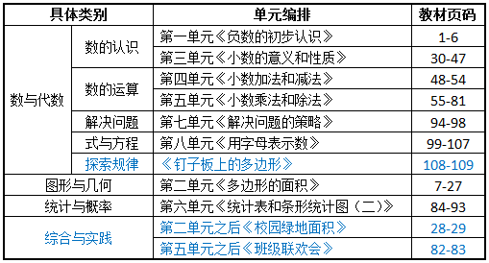
O、序
五年级上册教材编排结构
①教材专业化解读，包括结构体系、“类”知识的研究方法、苏教版教材的编排特点、学生练习组织、“动手做” “思考题”“找规律”“综合实践活动”等教材的教学处理。
②学生学习困难分析。 ③典型习题分析。
④经典案例分享。 ⑤学生数学活动组织。
江苏教育出版社《义务教育教科书数学（五年级上册）》教材分析2019.08

Slide 5
第一单元：负数的初步认识
有效把握负数认知“三要素”
江苏教育出版社《义务教育教科书数学（五年级上册）》教材分析2019.08
Notes:
第一单元讲慢些、详细些

Slide 6
第一单元：负数的初步认识
一、教材解析
研究路径
概念教学——数概念、形概念等
具体——（半抽象）——抽象——具体
负数概念：
典型的具体情境——抽象的概念表达（描述性）——回归具体思维的实例
负数形成有两条路径：
一是生活中来——横向数学化——意义表达
二是数学中来——纵向数学化——数系扩张
江苏教育出版社《义务教育教科书数学（五年级上册）》教材分析2019.08
Notes:
著名荷兰数学教育家弗赖登塔尔认为：数学可以当成是一种“活动”，“数学化”是实施这个活动的方式，也是这个活动的目的。“数学化”可以分为两类，第一类是“横向数学化”，注重把生活世界引向数学的符号世界，是从现实情境引向数学体系，建立联系。第二类是“纵向数学化”，注重在数学符号的世界里，从数学体系内部实现抽象符号的生成、变换、重塑与应用。

Slide 7
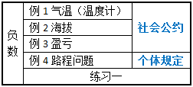
第一单元：负数的初步认识
一、教材解析
体系架构
微观——单元编排
中观——知识体系
自然数——
——分数（小数）初步认识
——负数——（整数）
——分数（小数）的意义
——有理数
——实数
——
江苏教育出版社《义务教育教科书数学（五年级上册）》教材分析2019.08

Slide 8
第一单元：负数的初步认识
一、教材解析
内涵实质
1、课标要求
课程目标：学段目标：第二学段：知识技能：
“体验从具体情境中抽象出数的过程”
“了解负数的意义”
课程内容：第二学段：数与代数：
“在熟悉的生活情境中，了解负数的意义，会用负数表示日常生活中的一些量。”
江苏教育出版社《义务教育教科书数学（五年级上册）》教材分析2019.08

Slide 9
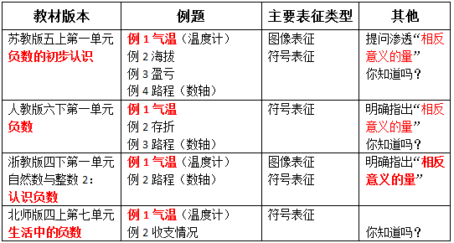
第一单元：负数的初步认识
一、教材解析
内涵实质
2、横向对比
江苏教育出版社《义务教育教科书数学（五年级上册）》教材分析2019.08
Notes:
意义相反的量有两类，一是自然意义上的相反，如收支、盈亏、增减等，这一类更符合认识负数的历史，便于把握；另一类是人为规定的相反，如零上、海拔等

Slide 10
第一单元：负数的初步认识
一、教材解析
内涵实质
3、小学与初中链接
小学（苏教版）：
概念定义方式：定义式概念；描述性概念（像……一样）
江苏教育出版社《义务教育教科书数学（五年级上册）》教材分析2019.08

Slide 11
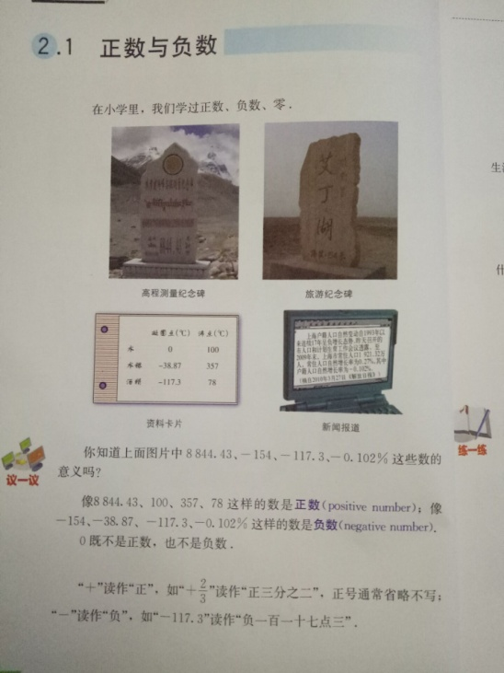
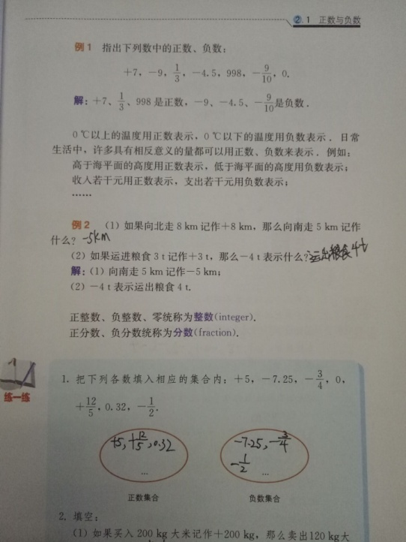
第一单元：负数的初步认识
一、教材解析
内涵实质
3、小学与初中链接
苏科版初一上册第二章有理数第1节《正数与负数》：
江苏教育出版社《义务教育教科书数学（五年级上册）》教材分析2019.08

Slide 12
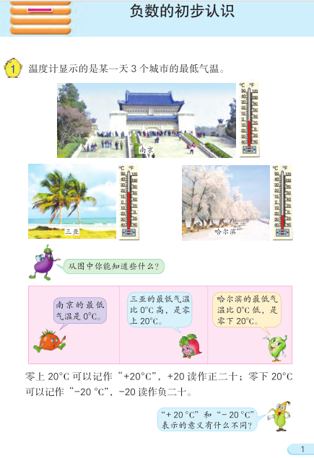
第一单元：负数的初步认识
一、教材解析
内涵实质
4、纵向考量：教材史
实验教材：五年级上册《认识负数》
现行教材：五年级上册《负数的初步认识》
先建立“标准”
先建立“标准”
相反意义的量
江苏教育出版社《义务教育教科书数学（五年级上册）》教材分析2019.08
Notes:
精简了卡通的表达，调整了0摄氏度图与文的位置，更加整体并聚焦于负数概念的内涵，并富含数学的逻辑与完整表达

Slide 13
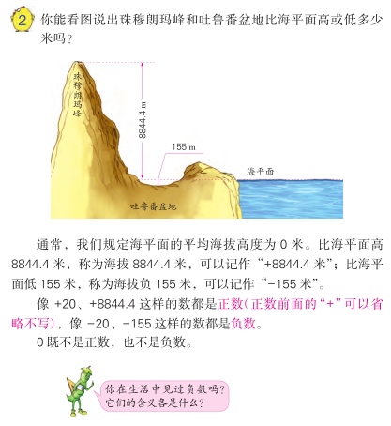
第一单元：负数的初步认识
一、教材解析
内涵实质
4、纵向考量：教材史
实验教材：五年级上册《认识负数》
现行教材：五年级上册《负数的初步认识》
先建立“原点”
江苏教育出版社《义务教育教科书数学（五年级上册）》教材分析2019.08
Notes:
将正负数与0的大小关系后置，先整体认识负数概念、再在认数的同时认识数关系

Slide 14
第一单元：负数的初步认识
一、教材解析
内涵实质
4、纵向考量：教材史
实验教材：五年级上册《认识负数》
现行教材：五年级上册《负数的初步认识》
先明确“原点”再…
个体规定
（半）抽象
数内涵——数关系
江苏教育出版社《义务教育教科书数学（五年级上册）》教材分析2019.08

Slide 15
第一单元：负数的初步认识
一、教材解析
内涵实质
思考：教材为什么要变？不变的又是什么？
可见：不变的地方，体现内涵实质（一脉相承）
变的地方，更体现内涵实质（明析通透）
负数概念的关键：在一定标准下的意义相反
三要素：原点（标准或分界）、方向、距离
江苏教育出版社《义务教育教科书数学（五年级上册）》教材分析2019.08

Slide 16
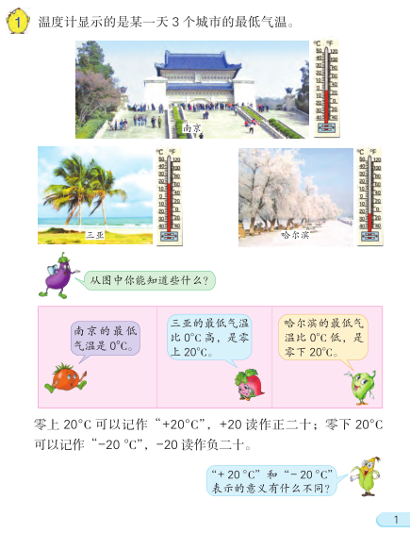
第一单元：负数的初步认识
一、教材解析
展开逻辑
例1：气温（温度计）——形符直观，突出负数认知“三要素”
第一层：观察温度计，初感“三要素”
观察三幅图，知道哪些数学信息？
1、图1与小卡通1：分界标准0℃（原点）
2、小卡通2、3：方向与距离
儿童的经验世界
第二层：抽象化数学表达
第三层：突出内涵：意义相反
江苏教育出版社《义务教育教科书数学（五年级上册）》教材分析2019.08
Notes:
自然意义上的相反

Slide 17
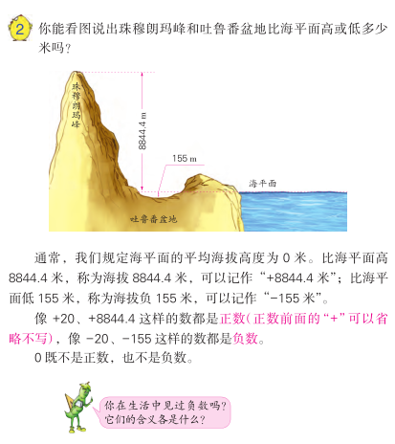
第一单元：负数的初步认识
一、教材解析
展开逻辑
例2：海拔——多元表征海拔，描述式揭示负数概念
第一层： 将静态图像表征转译为有“序”
动作表征，突出“三要素”
原点（海平面）——
方向（向上或向下）——
距离（米数）
理解困难：海拔——演示类比“桌拔”
第二层：描述式言语表征负数概念
符号表征正、负数
不急于“正数、负数、0”比大小
第三层：生活举例要有“序”
（思维的具体）—（数学的眼光）
具体
抽象
具体
江苏教育出版社《义务教育教科书数学（五年级上册）》教材分析2019.08
Notes:
多元表征

Slide 18
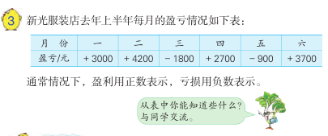
第一单元：负数的初步认识
一、教材解析
展开逻辑
例3、例4——数学刻画现实世界，丰富相反意义本质
突出两种类型的相反意义
读出教材的每一个字
——可变性、相对性
第一层：“个体”规定，强调负数三要素
第二层：数形结合，逐步抽象，扩展外延
小卡通1：大视野：数关系
小卡通2：小聚焦：距离相等、意义相反
“在认识数的同时认识数之间的关系”
江苏教育出版社《义务教育教科书数学（五年级上册）》教材分析2019.08
Notes:
例3收支盈亏是自然意义的相反、例4人为规定的相反意义

Slide 19
第一单元：负数的初步认识
一、教材解析
展开逻辑
你知道吗？
文字表示正负
色彩表示正负
符号表示正负
江苏教育出版社《义务教育教科书数学（五年级上册）》教材分析2019.08

Slide 20
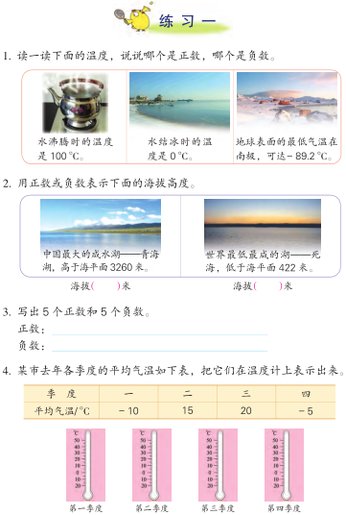
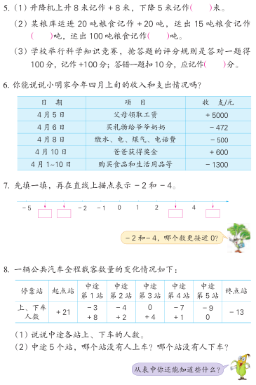
第一单元：负数的初步认识
一、教材解析
习题组织
突出负数认知三要素，强化有序思维：
先原点（分界标准）、方向、距离，再数学符号表达
既指向正确结果，更意旨思维过程——学会思维
江苏教育出版社《义务教育教科书数学（五年级上册）》教材分析2019.08
Notes:
学生可以应用动作表征辅助进行思考与表达：从静态思考走向动态解读

Slide 21
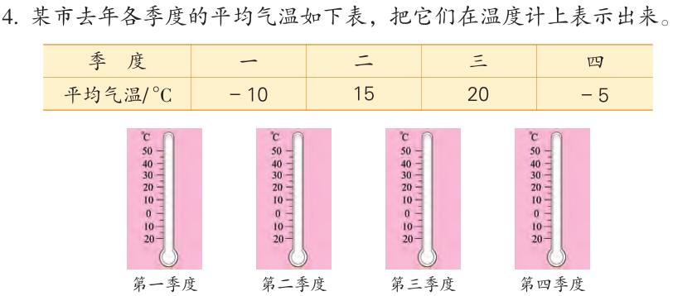
第一单元：负数的初步认识
二、典型困难
1、温度计拓展：-12℃常画成-8℃（或-8℃常看成-12℃）
学生会怎么想和找-12呢？
受制于正整数思维定势：先找-10，再往上2
对策：
从负数的本质内涵出发，有序思维：原点、方向、距离
江苏教育出版社《义务教育教科书数学（五年级上册）》教材分析2019.08
Notes:
学生会怎么想和找-12呢？受制于正整数思维定势：先找-10，再往上2

Slide 22
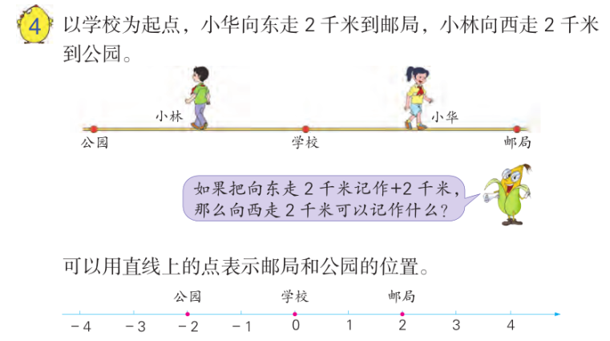
第一单元：负数的初步认识
三、典型习题
1、例4：补充活动设计：人为规定，先找原点是关键。
加强变式
若以邮局为起点，公园、学校又该怎样来表示呢？
关注1：学生会不会想到或表达出到“原点”
关注2：数学现象的规定性与数学哲学的相对性
江苏教育出版社《义务教育教科书数学（五年级上册）》教材分析2019.08
Notes:
人为规定，先找原点是关键。加强变式

Slide 23
第一单元：负数的初步认识
三、典型习题
2、练习一第7题（P6）
（1）填数时如何体现有序思维与对称性？
对比呈现-4 -3和-3、-4，强调先找原点
（2）大卡通的问题能够较好地体现方向和距离（相反性）
-2、-4谁更接近0，其实就是相反数谁更接近0
（3）不妨跟进结论：-2＞-4
江苏教育出版社《义务教育教科书数学（五年级上册）》教材分析2019.08
Notes:
数轴的半抽象：学生独做——组议——集享（对比呈现-4 -3和-3、-4，强调先找原点）——内化。-2、-4谁更接近0，其实就是相反数谁更接近0

Slide 24
第一单元：负数的初步认识
三、典型习题
3、下列说法可信吗？——描述一个数学故事
（1）某地海拔-555.5米。
（2）爸爸的手机余额-0.5元。
（3）篮球队员小明身高-5cm。
4、求平均数：42、38、39、41、36、45、39
江苏教育出版社《义务教育教科书数学（五年级上册）》教材分析2019.08
Notes:
确定标准，移多补少即正负相抵（相反）。可加入负翁的漫画故事

Slide 25
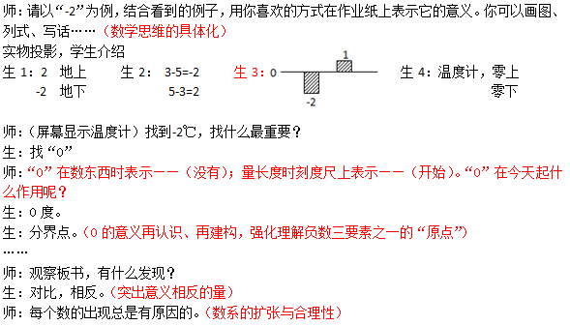
第一单元：负数的初步认识
四、典型案例
储冬生.负数的初步认识.新桥实小.2016-12-3.
江苏教育出版社《义务教育教科书数学（五年级上册）》教材分析2019.08

Slide 26
第二单元：多边形的面积
强化转化要素，关注数学逻辑，积累思维经验
江苏教育出版社《义务教育教科书数学（五年级上册）》教材分析2019.08

Slide 27
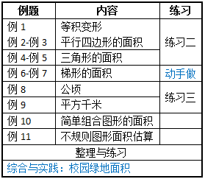
第二单元：多边形的面积
一、教材解析
体系架构
微观——单元编排
中观——知识体系（测量）
图形特征：点、边、角、面…
度量：
长度——面积——体积（容积）
面积单位：
面积的意义——平方厘米——平方分米——平方米——公顷——平方千米
面积计算：
长方形（正方形）的面积——多边形的面积——圆的面积——侧面积与表面积
江苏教育出版社《义务教育教科书数学（五年级上册）》教材分析2019.08

Slide 28
第二单元：多边形的面积
一、教材解析
研究路径
运算教学：数运算、形运算
从知识技能——数学思维：学会思考
特例明向——普例推理——表达结论——内化应用
江苏教育出版社《义务教育教科书数学（五年级上册）》教材分析2019.08
Notes:
《义务教育数学课程标准（2011年版）解读》指出：“根据一定的数学概念、法则和定理，由一些已知量通过计算得出确定结果的过程，称为运算。能够按照一定的程序与步骤进行运算，称为运算技能。不仅会根据法则、公式等正确地进行运算，而且理解运算的算理，能够根据题目条件寻求正确的运算途径，称为运算能力。”

Slide 29
第二单元：多边形的面积
一、教材解析
内涵实质
1、课标要求
课程目标，学段目标，第二学段
知识技能：“掌握测量、识图和画图的基本方法”
数学思考：“在观察、实验、猜想、验证等活动中，发展合情
推理能力，能进行有条理的思考，能比较清楚地表
达自己的思考过程和结果。”
课程内容，第二学段，图形与几何，测量
“探索并掌握三角形、平行四边形和梯形的面积公式，并能解决简单的实际问题”
“知道面积单位千米²、公顷”
“会用方格纸估计不规则图形的面积”
江苏教育出版社《义务教育教科书数学（五年级上册）》教材分析2019.08

Slide 30
第二单元：多边形的面积
一、教材解析
内涵实质
2、观点拓宽
多边形面积计算——三角形为例
1.已知三角形底a，高h，则 S=ah÷2
2.海伦公式：已知三角形三边a,b,c，设：p=(a+b+c)/2
S=√[p(p-a)(p-b)(p-c)]
=√[(1/16)(a+b+c)(a+b-c)(a+c-b)(b+c-a)]
=1/4√[(a+b+c)(a+b-c)(a+c-b)(b+c-a)]
秦九韶公式：△ABC中，三边长分别为a、b、c，设：S=(a+b+c)/2
该三角形的面积是：√[(S-a)(S-b)(S-c)]
3.已知三角形两边a、b及其夹角C，
则S=absinC/2，即两邻边及其夹角正弦值的乘积的一半。
由此推论：平行四边形面积S=absinC
江苏教育出版社《义务教育教科书数学（五年级上册）》教材分析2019.08

Slide 31
第二单元：多边形的面积
一、教材解析
内涵实质
2、观点拓宽
多边形面积计算——三角形为例
4.设三角形三边分别为a、b、c，内切圆半径为r
则三角形面积=(a+b+c)r/2
5.设三角形三边分别为a、b、c，外接圆半径为R
则三角形面积=abc/4R
6.行列式形式（有向面积）：
三角形ABC在平面直角坐标系内A（x1，y1)、B（x2，y2)、C（x3，y2)。
江苏教育出版社《义务教育教科书数学（五年级上册）》教材分析2019.08

Slide 32
第二单元：多边形的面积
一、教材解析
内涵实质
2、观点拓宽
多边形面积计算——三角形为例
7.海伦——秦九韶三角形中线面积公式:
S=√[(Ma+Mb+Mc)*(Mb+Mc-Ma)*(Mc+Ma-Mb)*(Ma+Mb-Mc)]/3
其中Ma,Mb,Mc为三角形的中线长.
8.根据三角函数求面积：
S= ab sinC/2 = 2R² sinAsinBsinC = a²sinBsinC/(2sinA)，
其中R为外切圆半径
9.根据向量求面积：
其中，(x1,y1,z1)与(x2,y2,z2)分别为向量AB与AC在空间直角坐标系下的坐标表达，即：向量临边构成三角形面积等于向量临边构成平行四边形面积的一半。
江苏教育出版社《义务教育教科书数学（五年级上册）》教材分析2019.08

Slide 33
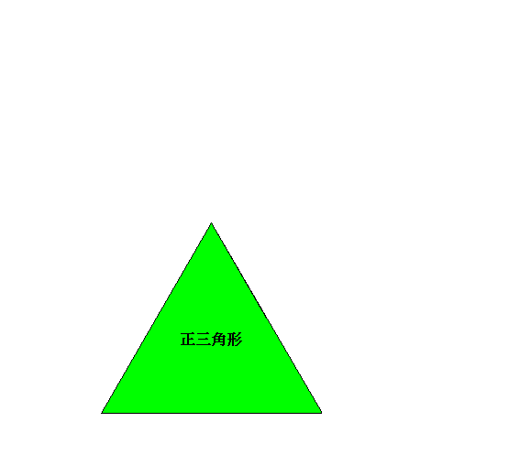
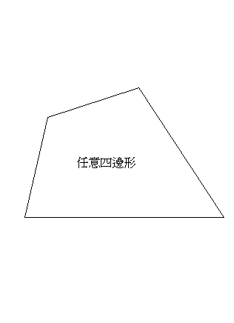
第二单元：多边形的面积
一、教材解析
内涵实质
2、观点拓宽
多边形面积计算——三角形为例
可见：
底和高（长与宽）只是计算多边形面积的路径之一
江苏教育出版社《义务教育教科书数学（五年级上册）》教材分析2019.08

Slide 34
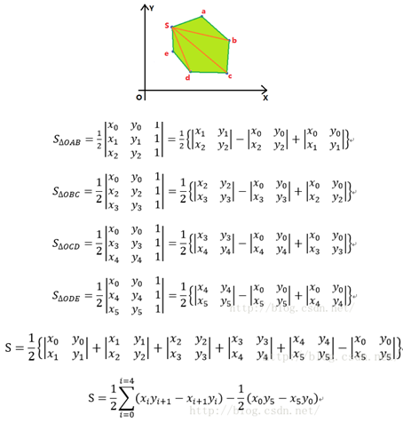
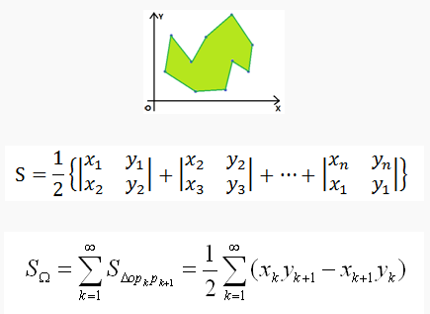
第二单元：多边形的面积
一、教材解析
内涵实质
2、观点拓宽
多边形面积计算——任意多边形面积
可见：
三角形的重要性
线性代数
江苏教育出版社《义务教育教科书数学（五年级上册）》教材分析2019.08
Notes:
数学的力量

Slide 35
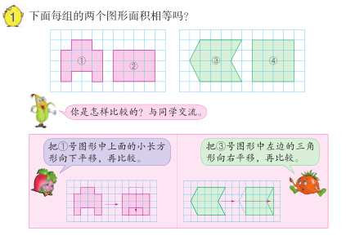
第二单元：多边形的面积
一、教材解析
展开逻辑
例1-例3——关注转化展开逻辑，积累数学思维经验
生：把上面的拼到下面
师：（小卡通语）谁也能这样来说一说？
数学表达其意有三：
一是数学术语的专业应用
二是数学表达的有序路径：
先……再……
三是面积数据的比较结论
等积变形：确立转化的合理性
江苏教育出版社《义务教育教科书数学（五年级上册）》教材分析2019.08

Slide 36
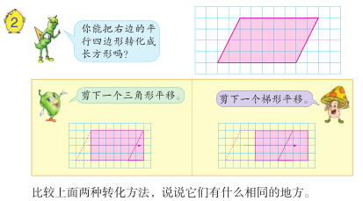
第二单元：多边形的面积
一、教材解析
展开逻辑
例1-例3——关注转化展开逻辑，积累数学思维经验
1、应用图片，独立探索转化
2、小组讨论，明确转化路径
3、分享比较，聚焦思维背景
有向开放：聚焦转化的思维路径
回归图形特征——积累思维经验
推广：探索周长、面积、体积等，围绕图形的特征要素
江苏教育出版社《义务教育教科书数学（五年级上册）》教材分析2019.08

Slide 37
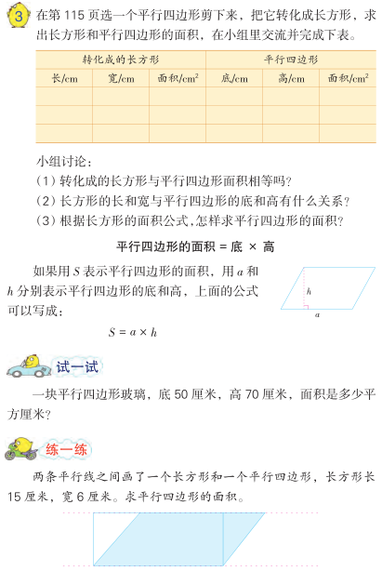
第二单元：多边形的面积
一、教材解析
展开逻辑
例1-例3——关注转化展开逻辑，积累数学思维经验
普适意义：数学实验丰富体验
建议1：指导填表，提倡一式两份
建议2：方格纸中任意再剪一个
有序填表，体现实验过程与思维逻辑
（1）一式一份（每生一套全经历）
先：平行四边形底、高
再：转化成的长方形的长、宽、面积
后：平行四边形的面积
（2）一式两份
更好地面向每一位
便于观察对比求联，自由对应切换
江苏教育出版社《义务教育教科书数学（五年级上册）》教材分析2019.08

Slide 38
第二单元：多边形的面积
一、教材解析
展开逻辑
例1-例3——关注转化展开逻辑，积累数学思维经验
普遍意义：数学实验丰富体验
逻辑推理：对比求联形成建构
结论表达
数
学
表
达
数
学
逻
辑
应用内化
建议：增加回顾反思
数学的味道
江苏教育出版社《义务教育教科书数学（五年级上册）》教材分析2019.08

Slide 39
第二单元：多边形的面积
一、教材解析
展开逻辑
例1-例3——关注转化展开逻辑，积累数学思维经验
等积变形：确立转化的合理性
逻辑推理：数学实验求联建构
转化三要素：
有向开放：聚焦转化的思维路径
江苏教育出版社《义务教育教科书数学（五年级上册）》教材分析2019.08

Slide 40
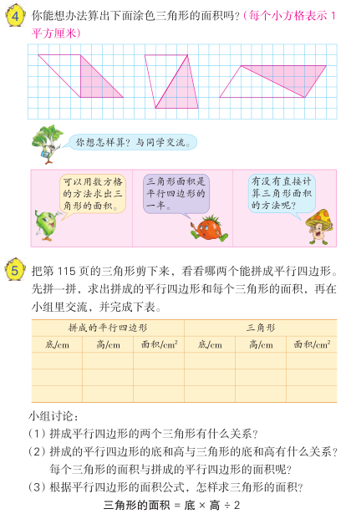
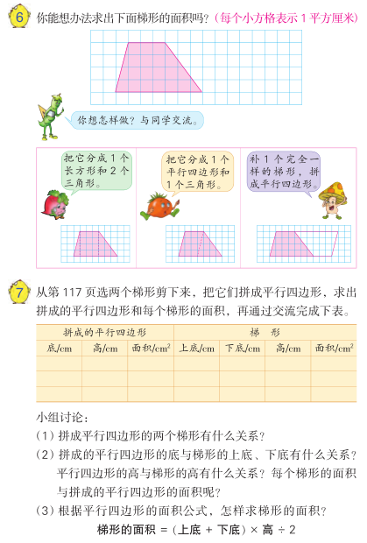
第二单元：多边形的面积
一、教材解析
展开逻辑
例2-例7——关注思维结构迁移，强化转化思维方式
特例明向：转化
普例推理：分类
数学表达：建模
建议：回顾反思
江苏教育出版社《义务教育教科书数学（五年级上册）》教材分析2019.08
Notes:
潘院指出：凡不能穷举，便尝试分类

Slide 41
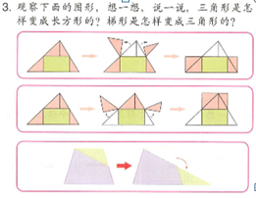
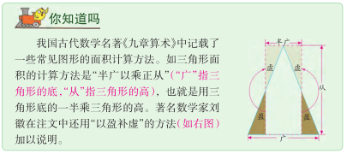
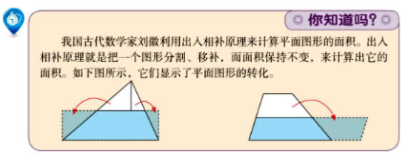
第二单元：多边形的面积
一、教材解析
展开逻辑
你知道吗——拓宽转化视角
浙
教
版
练
习
苏
教
版
人
教
版
江苏教育出版社《义务教育教科书数学（五年级上册）》教材分析2019.08

Slide 42
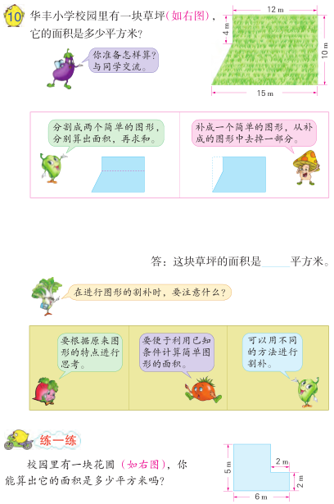
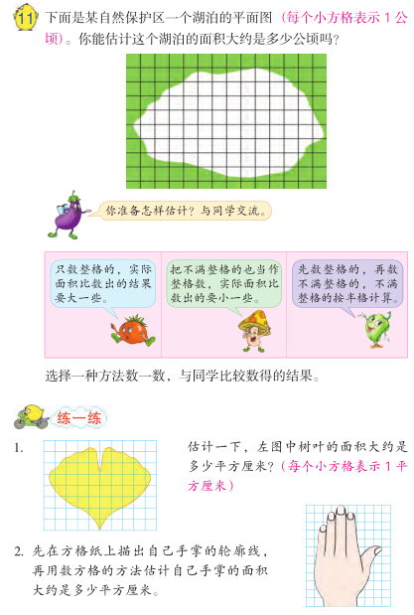
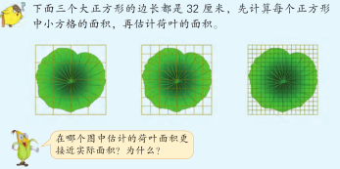
第二单元：多边形的面积
一、教材解析
展开逻辑
例10-例11——感悟精确与模糊的值点，提升数学思维水平
基本策略仍是转化
常态思维“分”——更高思维“补”
下限——上限——相对精确
整体把握——具体方法——丰富路径
256-1024
496-944
616-832
江苏教育出版社《义务教育教科书数学（五年级上册）》教材分析2019.08
Notes:
隐藏移多补少思想

Slide 43
第二单元：多边形的面积
一、教材解析
展开逻辑
动手做——进入课时，避免回家做
第一层：经验调取
1、把一张平行四边形纸平均分2份
2、组织交流：形成一个交点；
两个完全一样的三角形……
3、揭示“中心”
第二层：实验感知
1、画一画、剪一剪、比一比
2、结论：两个完全一样的图形
3、回顾：怎么做到的？
蕴含了梯形三角形公式推导大前提
第三层：实验体悟
1、讨论：有序：先找中心再画线
2、动手操作、互动交流
3、拓展：组合图形
是什么：接受学习——理论性学习
第四层：回顾反思
追问：任意多边形吗？
为什么：数学实验——实践性认知
江苏教育出版社《义务教育教科书数学（五年级上册）》教材分析2019.08

Slide 44
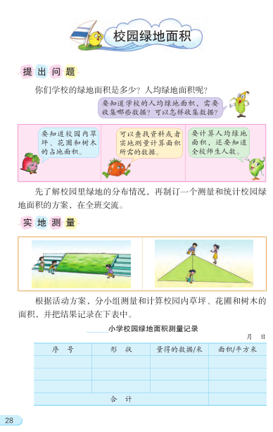
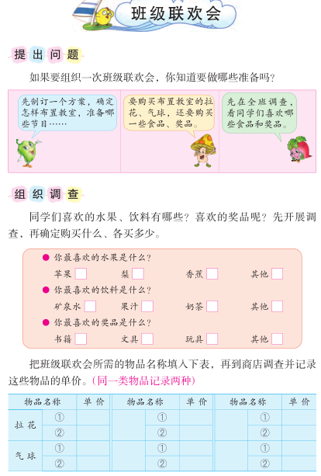
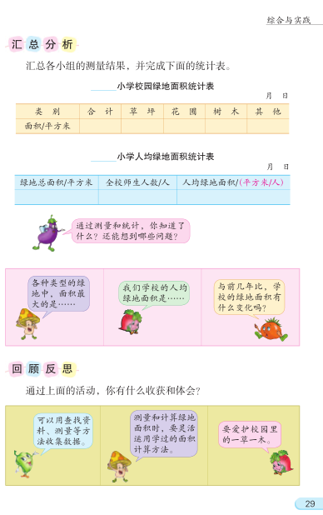
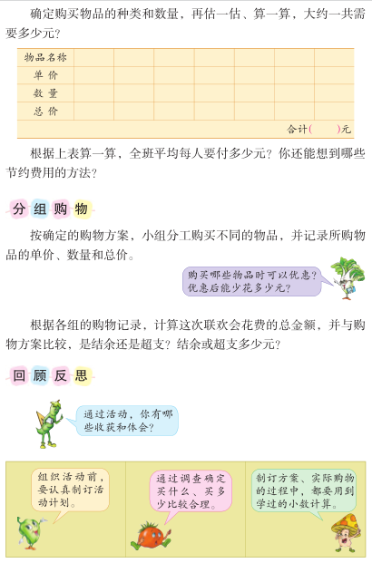
第二单元：多边形的面积
一、教材解析
展开逻辑
综合与实践——完整经历数学研究过程，提升综合应用能力
经历有目的、有设计、有步骤、有合作、有反思的实践活动
江苏教育出版社《义务教育教科书数学（五年级上册）》教材分析2019.08

Slide 45
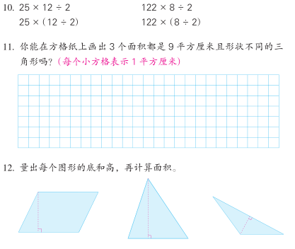
第二单元：多边形的面积
一、教材解析
习题组织——练习二第3课时为例（P12-13）
先观察思考有何发现与猜想
再独立计算集体交流形成共识
建议增加1：学生再例举
可再赋予算式图像意义
放手尝试，分享思路
有序思维，注重自检
建议增加：反思内化
1、形成共识——有序思维
2、培养意识——灵活运算
江苏教育出版社《义务教育教科书数学（五年级上册）》教材分析2019.08

Slide 46
第二单元：多边形的面积
二、典型困难
1、公式的理解：三角形、梯形面积容易遗漏÷2
对策：推导过程中关注底乘高的算式意义，
强化图像表征
江苏教育出版社《义务教育教科书数学（五年级上册）》教材分析2019.08

Slide 47
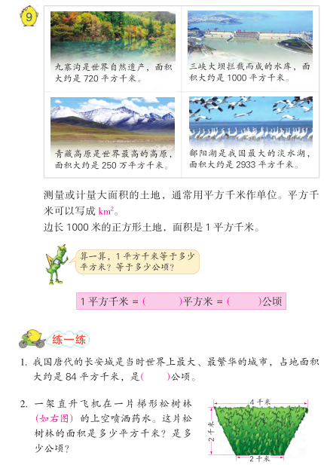
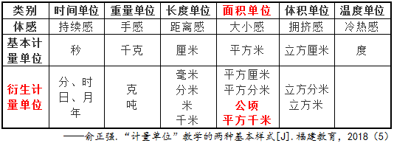
第二单元：多边形的面积
二、典型困难
2、较大面积的感知：公顷与平方千米的表象建立
生活案例：感受其大
定义概念：模型标准
操作想象：具化思维
算一算、
围一围、
比一比……
建立参照系
数学推理
江苏教育出版社《义务教育教科书数学（五年级上册）》教材分析2019.08

Slide 48
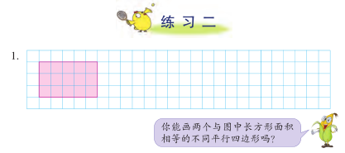
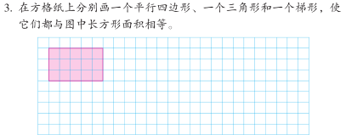
第二单元：多边形的面积
三、典型习题
有序思维
——画图操作常态化要求：
一画
二标（数据）
三算
四比（自检）
平行四边形面积之后练习二第1题（P11）
整理与练习第3题（P26）
江苏教育出版社《义务教育教科书数学（五年级上册）》教材分析2019.08

Slide 49
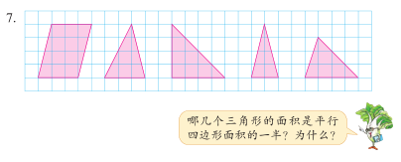
第二单元：多边形的面积
三、典型习题
三角形面积之后练习二第7题 （P12） 梯形面积之后练习三第1题（P18）
教结构
学生回想用结构
1、独立探索，小组讨论，交流想法
2、计算比较——数据分析，提升数学思维水平
（1）算出面积比一比——意义不大
（2）列出算式观察，不计算比较——等底等高
不等底等高（整体思维）
如 3×4÷2←→4×3÷2 （上底+下底）
3×4←→4×3
江苏教育出版社《义务教育教科书数学（五年级上册）》教材分析2019.08

Slide 50
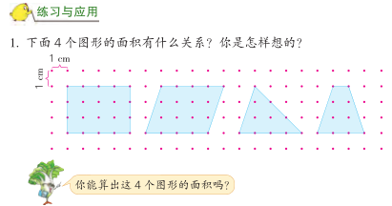
第二单元：多边形的面积
三、典型习题
整理与练习第1题（P25）
求联思维：
1、观察：有什么联系？（高相等、比面积）
2、列式：有什么发现——等底等高、（上底+下底）看作整体
3、化归：四图统一“看成”梯形格式
4、计算出面积，印证结论
江苏教育出版社《义务教育教科书数学（五年级上册）》教材分析2019.08

Slide 51
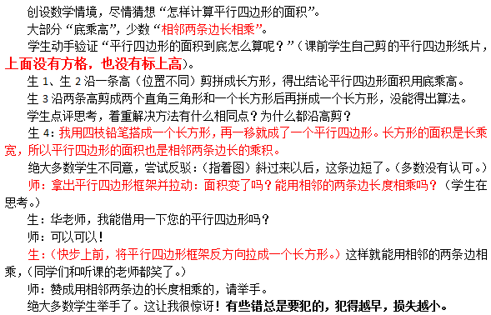
第二单元：多边形的面积
四、典型案例
华应龙.平行四边形的面积.2019.2.24
江苏教育出版社《义务教育教科书数学（五年级上册）》教材分析2019.08
Notes:
贴着学生的思维行走

Slide 52
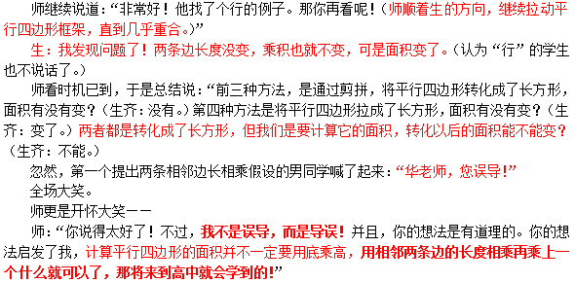
第二单元：多边形的面积
四、典型案例
华应龙.平行四边形的面积.2019.2.24
江苏教育出版社《义务教育教科书数学（五年级上册）》教材分析2019.08

Slide 53
第三单元：小数的意义和性质
把握位值概念 理解十进小数
江苏教育出版社《义务教育教科书数学（五年级上册）》教材分析2019.08

Slide 54
第三单元：小数的意义和性质
一、教材解析
1、数的本质
十进制的本质是“人造的数学语言记录表达数及其运算”，利用有限的数字符号和位值制表达数。
当度量物体时往往会得到的不是整数的数，就扩张了小数补充整数。小数是十进制分数的一种特殊表现形式，但又独立于分数。
某种意义上可以说，以“1”为基本单位，向大、小两个方向延伸分别得到整数和小数。如单位“1”向小的方向延伸，把1平均分成10份，1份就是0.1（相当于十分之一），再把0.1平均分10份，1份就是0.01（相当于百分之一）……
江苏教育出版社《义务教育教科书数学（五年级上册）》教材分析2019.08

Slide 55
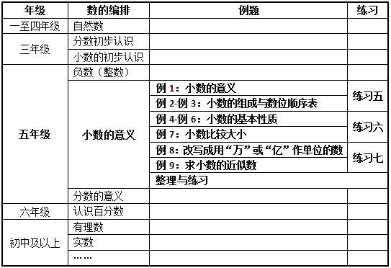
第三单元：小数的意义和性质
一、教材解析
江苏教育出版社《义务教育教科书数学（五年级上册）》教材分析2019.08

Slide 56
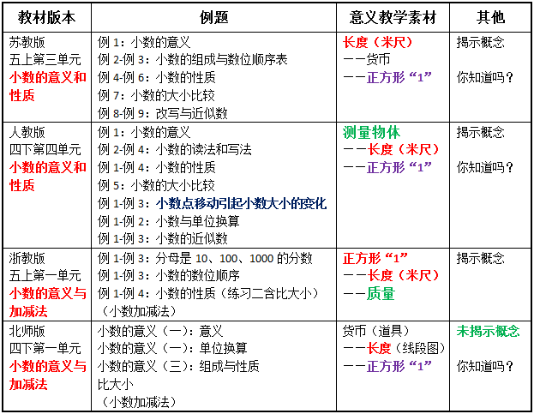
第三单元：小数的意义和性质
一、教材解析
2、横向对比
江苏教育出版社《义务教育教科书数学（五年级上册）》教材分析2019.08

Slide 57
第三单元：小数的意义和性质
一、教材解析
3、纵向考量：教材史——小数的意义
思考：教材为什么要变？不变的又是什么？
1、逻辑路径来看：货币单位：整数——小数——分数
长度单位：整数——分数——小数
2、均分 与 直观：整数是1的累加、小数则是1的均分
江苏教育出版社《义务教育教科书数学（五年级上册）》教材分析2019.08

Slide 58
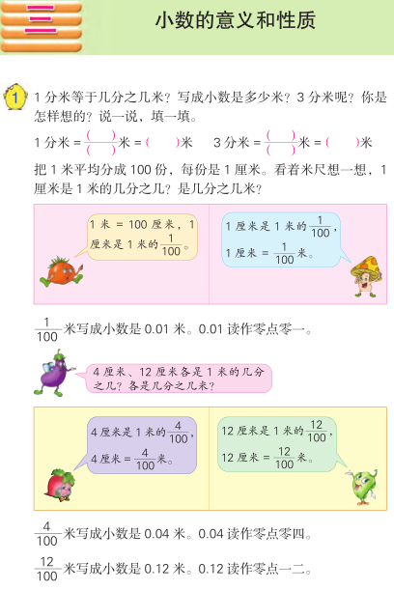
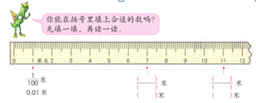
第三单元：小数的意义和性质
一、教材解析
展开逻辑
例1：序列化组织素材，有层次建立小数概念
第一层——基于经验，节奏要明快
1、1分米：温故旧知，规范数学表达
2、3分米呢？（可以增加其他分米数）
3、板书并比较共同点，突出均分
第二层——借助米尺，充分慢观细思
1、1厘米改写成分数和小数的独立尝试
2、交流分享（小卡通语具有承接性）
3、板书结论（与分米结构相同）
4、结构内化：4厘米、12厘米呢？
5、投影交流：你是怎么想的？（规范表达）
6、板书并比较共同点，突出均分
7、填读内化，熟练思维，规范表达
江苏教育出版社《义务教育教科书数学（五年级上册）》教材分析2019.08

Slide 59
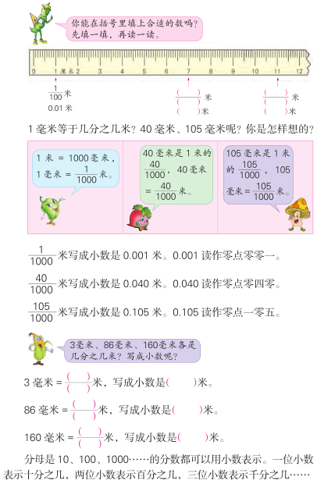
第三单元：小数的意义和性质
一、教材解析
展开逻辑
例1：序列化组织素材，有层次建立小数概念
第三层：三位小数，加快节奏
1、整体下放，小组交流，规范表达
2、投影分享，及时纠错内化
3、板书并比较共同点，突出均分
4、内化巩固
5、投影交流：怎么想的？（规范表达）
6、板书并比较共同点，突出均分
7、比较三类小数，揭示概念
江苏教育出版社《义务教育教科书数学（五年级上册）》教材分析2019.08

Slide 60
第三单元：小数的意义和性质
一、教材解析
展开逻辑
例1：序列化组织素材，有层次建立小数概念
第四层：货币单位，丰富素材
1、独立完成
2、交流完善，讨论相同点：突出均分
第五层：抽象成整数“1”
1、独立观察，突出均分
2、完成填空，集体分享
第六层：抽象成数轴
1、交流指导某个小数怎么表示？
2、独立有序地完成其他小数
3、交流完善，突出均分
江苏教育出版社《义务教育教科书数学（五年级上册）》教材分析2019.08

Slide 61
第三单元：小数的意义和性质
一、教材解析
展开逻辑
例4-例6：多视角探索并理解小数的性质
1、素材背景的视角
2、判断相等的视角
3、观察方向的视角……
江苏教育出版社《义务教育教科书数学（五年级上册）》教材分析2019.08

Slide 62
第三单元：小数的意义和性质
二、典型困难
原因：对精确数与近似数的认知与理解
对策：借助数轴，对比理解“范围”及近似数的精确度
江苏教育出版社《义务教育教科书数学（五年级上册）》教材分析2019.08

Slide 63
第三单元：小数的意义和性质
三、典型习题
用数轴体会小数的连续性与稠密性
0——0. □——0. 0 □
关注均分，按数位顺序依次思考
江苏教育出版社《义务教育教科书数学（五年级上册）》教材分析2019.08
Notes:
递进关系的思考题

Slide 64
第三单元：小数的意义和性质
四、典型案例
吴正宪.武进星河实验小学.2017-2-24.
江苏教育出版社《义务教育教科书数学（五年级上册）》教材分析2019.08

Slide 65
江苏教育出版社
《义务教育教科书数学（五年级上册）》
教材分析
8点至10点有效
请实名扫码认证
常州市新北区新桥实验小学 姚建法
QQ：1599972267 南窗去水 20190830

Slide 66
第四单元：小数的加法和减法
第五单元：小数的乘法和除法
把握算理算法，发展小数运算能力
江苏教育出版社《义务教育教科书数学（五年级上册）》教材分析2019.08

Slide 67
第四、五单元：小数的加减法和乘除法
一、教材解析
中观——知识体系
江苏教育出版社《义务教育教科书数学（五年级上册）》教材分析2019.08

Slide 68
第四、五单元：小数的加减法和乘除法
一、教材解析
微观——单元编排
江苏教育出版社《义务教育教科书数学（五年级上册）》教材分析2019.08

Slide 69
第四、五单元：小数的加减法和乘除法
一、教材解析
数运算：
具体生活情境——探索算理与算法——内化与巩固
运算技能——运算能力
从课时目标来看，形成运算技能是重要内容
从整体视角来看，提升运算能力才是关键
江苏教育出版社《义务教育教科书数学（五年级上册）》教材分析2019.08

Slide 70
第四、五单元：小数的加减法和乘除法
一、教材解析
纵向考量：教材史——小数的加法和减法
实验教材：
现行教材：
上面的“再”，学习方式的丰富与转变
下在的“再”，思维的“序”——学会思考
从旧识到新知，更符合学生的思维逻辑，体现学习生长力
江苏教育出版社《义务教育教科书数学（五年级上册）》教材分析2019.08
Notes:
为什么小卡通实验教材先正确后错误、而现行教材是先错资再正确资源？顺着学生的思维行走：受整数与一位小数的思维定势影响，在充分的交流互动中实现从旧识到新知的思维破势与跨越

Slide 71
第四、五单元：小数的加减法和乘除法
一、教材解析
例1：小数的加法和减法
第一层：具体生活情境
1、观察购物图，提一步计算数学问题
2、先来看……的问题，学生口头列式
第二层：探索算理和算法
1、独立尝试竖式计算，并与同学交流
2、并列投影错正资源，学生分享互评
3、追问：小数点对齐的目的是什么？
4、内化：数的组成说过程，完善竖式
第三层：内化与巩固，形成技能
1、再来看第二个问题……，交流思路
2、试一试，聚焦结果化简
3、观察比较四个竖式，尝试小结法则
4、完成练一练和练习八第1-3题
江苏教育出版社《义务教育教科书数学（五年级上册）》教材分析2019.08

Slide 72
第四、五单元：小数的加减法和乘除法
一、教材解析
纵向考量：教材史——小数的乘法和除法
实验教材：
现行教材：
算法+算理
学会思维
江苏教育出版社《义务教育教科书数学（五年级上册）》教材分析2019.08

Slide 73
第四、五单元：小数的加减法和乘除法
一、教材解析
纵向考量：教材史——小数的乘法和除法
实验教材：
现行教材：
扩大房间数据，丰富估算路径
方法指导更加具体，重视思维
江苏教育出版社《义务教育教科书数学（五年级上册）》教材分析2019.08

Slide 74
第四、五单元：小数的加减法和乘除法
一、教材解析
纵向考量：教材史——小数的乘法和除法
实验教材：第四单元+第九单元
现行教材：更富有数学逻辑
具体情境
类推法则
计算观察
举例验证
扩展小数混合运算的范畴
提供自主选择运算方法的平台
扩展小数混合运算的范畴
提供自主选择运算方法的平台
结论表达
内化应用
江苏教育出版社《义务教育教科书数学（五年级上册）》教材分析2019.08

Slide 75
第四、五单元：小数的加减法和乘除法
二、典型困难
算理理解（计算的原理和依据）、算法掌握（计算的序和法）
1、充分联系小数的含义，多角度地理解算理，体会对应
2、深刻把握商不变规律，恰当展开探索过程，体悟转化
江苏教育出版社《义务教育教科书数学（五年级上册）》教材分析2019.08
Notes:
追问：是先商2还是先点小数点？体现程序性

Slide 76
第四、五单元：小数的加减法和乘除法
二、典型困难
P78
P80
原因：审题不到位，急于动笔，运算程序缺位
对策：一审数据和符号：特点与内在联系
二审运算顺序：先算……再算……
三审运算方法：联系运算性质和规律
然后再动笔计算并自我监控
江苏教育出版社《义务教育教科书数学（五年级上册）》教材分析2019.08

Slide 77
第四、五单元：小数的加减法和乘除法
三、典型习题
练习十一第2题（P74）
表面上看，视觉陷阱
实质是运算顺序的自动化程度不强，程序性不牢
对策一：例题时强化好运算的“序”
对策二：专项训练：“5.25÷5”“2014÷2”“32.64÷16”
“8□.6÷4商中间有0，□可以填几”
江苏教育出版社《义务教育教科书数学（五年级上册）》教材分析2019.08

Slide 78
第四、五单元：小数的加减法和乘除法
三、典型习题
练习十二第16题（P68）
1、交流学生的思路，注重表达的条理性、规范性
一是学生思维是看到具体的数容易先计算再写出估计结果，所以可以设计不完整的乘数
二是关注学生如何进行算式规范表达、以及表达的多样性
2、进一步思考：如何发挥更大的拓展价值？
尝试进行变式训练
江苏教育出版社《义务教育教科书数学（五年级上册）》教材分析2019.08
Notes:
比如判断计算结果是否正确、计算器计算某个键坏了、两个乘数部分缺失（如被墨汁脏掉了某一个数字）

Slide 79
第四、五单元：小数的加减法和乘除法
三、典型习题
P68
P80
1、有序观察算式特征（上下或左右）
2、独立计算全部题、集体校改（错误结果会影响规律发现）
3、独立比较积和乘数的大小，小组交流、集体分享
4、回顾反思：经历了怎样的过程发现了什么规律？
5、应用规律独立完成比大小题，交流想法，说说体会
（6、同桌互相出题、做题）
江苏教育出版社《义务教育教科书数学（五年级上册）》教材分析2019.08
Notes:
学生的发现往往在表达时忽略一个乘数不变这个大前提，所以需要进一步清晰化与程序化学生的数学逻辑推理，并及时应用（下一题）

Slide 80
第四、五单元：小数的加减法和乘除法
三、典型习题
P54
三年级上册《解决问题的策略》的升级版
江苏教育出版社《义务教育教科书数学（五年级上册）》教材分析2019.08
Notes:
练习组织策略：短线为长程，孤立走向关联

Slide 81
第四、五单元：小数的加减法和乘除法
四、典型案例
张齐华.小数乘小数.南京.2016-11-18.
江苏教育出版社《义务教育教科书数学（五年级上册）》教材分析2019.08

Slide 82
第六单元：统计表和条形统计图（二）
经历统计四步曲 分析数据三层次
江苏教育出版社《义务教育教科书数学（五年级上册）》教材分析2019.08

Slide 83
第六单元：统计表和条形统计图（二）
一、教材解析
“统计与概率”编排体系
江苏教育出版社《义务教育教科书数学（五年级上册）》教材分析2019.08

Slide 84
第六单元：统计表和条形统计图（二）
一、教材解析
单元编排与内涵实质
江苏教育出版社《义务教育教科书数学（五年级上册）》教材分析2019.08

Slide 85
第六单元：统计表和条形统计图（二）
一、教材解析
研究路径
在义务教育阶段和高中阶段的数学都是在研究三个关系：数量关系、图形关系、统计关系（史宁中）
小学统计教学：
收集——整理——描述（汇总）——分析数据
数据“读取”的三个水平层次：
数据本身的读取、数据之间的读取、超越数据本身的读取
江苏教育出版社《义务教育教科书数学（五年级上册）》教材分析2019.08

Slide 86
第六单元：统计表和条形统计图（二）
一、教材解析
展开逻辑
第一层：引发进一步统计需求
1、观察，得到哪些统计信息？
——数据本身的读取
2、交流：可以提哪些问题——
3、师引：为什么有的问题回答慢？怎样能很快地知道？
第二层：体验复式统计表
1、观察四表有何“异——同”？
2、合作收集、整理、汇总复式表
3、上台交流，互相点评：怎么想的？好在哪里？如何更好？
聚焦表名、表头、某一数据
4、数据分析：随机单独数据——重点关系数据——想法与建议
第三层：回顾过程、反思结构与优点
江苏教育出版社《义务教育教科书数学（五年级上册）》教材分析2019.08

Slide 87
第六单元：统计表和条形统计图（二）
一、教材解析
展开逻辑
第一层：
1、审题，揭示图例
2、读取信息（关注数据读取水平）
3、填表，实投交流，校改内化
第二层：
1、小组讨论，集体分享
（关注数据读取的三种水平）
2、交流反思：如何选、怎么想？
3、追问：对于统计有何认知？
江苏教育出版社《义务教育教科书数学（五年级上册）》教材分析2019.08

Slide 88
第六单元：统计表和条形统计图（二）
二、典型习题
1、练习十五第6题（P88）
扩大样本，便于看出整体分布，数据分析更趋合理
可以与综合实践活动课整合
江苏教育出版社《义务教育教科书数学（五年级上册）》教材分析2019.08

Slide 89
第六单元：统计表和条形统计图（二）
二、典型习题
1、练习十六第5题（P92）
整理环节不同分类标准引发不同描述结果；右图略有拓展
江苏教育出版社《义务教育教科书数学（五年级上册）》教材分析2019.08
Notes:
可以与乡村少年宫整合

Slide 90
第六单元：统计表和条形统计图（二）
三、典型困难
P91
关键在于要习惯“用数据说话”；预测下一场
江苏教育出版社《义务教育教科书数学（五年级上册）》教材分析2019.08

Slide 91
第七单元：解决问题的策略
大处着眼（整体思考）小处着手（具体方法与步骤）
江苏教育出版社《义务教育教科书数学（五年级上册）》教材分析2019.08

Slide 92
第七单元：解决问题的策略
一、教材解析
单元编排与内涵实质
江苏教育出版社《义务教育教科书数学（五年级上册）》教材分析2019.08

Slide 93
第七单元：解决问题的策略
一、教材解析
展开逻辑——例1例2的并联解读
一审：整体理解题意
江苏教育出版社《义务教育教科书数学（五年级上册）》教材分析2019.08

Slide 94
第七单元：解决问题的策略
一、教材解析
展开逻辑——例1例2的并联解读
二想：打算怎样解决？
三解：独立尝试，交流分享具体方法与步骤
江苏教育出版社《义务教育教科书数学（五年级上册）》教材分析2019.08

Slide 95
第七单元：解决问题的策略
一、教材解析
展开逻辑——例1例2的并联解读
四悟：有错订正，回顾过程反思内化
江苏教育出版社《义务教育教科书数学（五年级上册）》教材分析2019.08

Slide 96
第七单元：解决问题的策略
二、典型习题
1、练习十七第11题（P98） （例题）
一审：理解题意，与例题比较同异？
二想：你打算怎么解决？
三解：独立尝试，小组交流、集体分享具体方法与步骤
四悟：反思内化：有错订正，回顾过程，比较例题
江苏教育出版社《义务教育教科书数学（五年级上册）》教材分析2019.08

Slide 97
第七单元：解决问题的策略
二、典型习题
2、练习十七第13题（P98）
一审：理解题意
二想：打算怎么解决？
三解：交流分享具体的方法与步骤（标交点、画导图）
四悟：有错订正，回顾过程反思体验
江苏教育出版社《义务教育教科书数学（五年级上册）》教材分析2019.08

Slide 98
江苏教育出版社《义务教育教科书数学（五年级上册）》教材分析2019.08
Notes:
学生习惯于在图上画路线，直至把自己画晕。如果给各交点标代号，然后绘制路线图，不但能正确结果，还能有序中形成各种美妙的图案。可与美术整合

Slide 99
第八单元：用字母表示数
跨越算术思维 体验代数思想
江苏教育出版社《义务教育教科书数学（五年级上册）》教材分析2019.08

Slide 100
第八单元：用字母表示数
一、教材解析
（一）内涵实质与体系架构
可见，主要的教学内容仍然是——
“数的表示”“数量关系”“数学运算”
江苏教育出版社《义务教育教科书数学（五年级上册）》教材分析2019.08

Slide 101
第八单元：用字母表示数
一、教材解析
（一）内涵实质与体系架构
用字母表示数，
不变的是： 数 与 数量关系、数学运算
变化的是：“数字表数”转向“符号（字母）表数”
“算术思维”航向“代数思维”
“程序思维”抵向“关系思维”
江苏教育出版社《义务教育教科书数学（五年级上册）》教材分析2019.08

Slide 102
第八单元：用字母表示数
一、教材解析
（二）学习困难
学生理解的主要困难：
1、习惯用“数”对客观的数量进行抽象，而“用字母表示数”则是对“数”的再次抽象。
2、原先的“数”表示的现象是固定的、具体的、不变的，呈现静态，而“用字母表示数”则是表示变化的、有相应的范围，呈现动态性。
3、用“含有字母的式子”既能表示数量关系，还能表示数，并且能进行运算。它即能表示过程，也能作为结果。
4、为什么要“用字母表示数”是学习的情感起点和教学基础，需要学生有充分的体验。
江苏教育出版社《义务教育教科书数学（五年级上册）》教材分析2019.08

Slide 103
第八单元：用字母表示数
一、教材解析
（三）展开逻辑
1、第1课时“用含有字母的式子表示简单的数量关系”
----重新立序，实现四次转变
（1）“具体数”向“字母数”的立序与转变：需求与外延
活动1：数A袋中三角形的个数 具体的、确定的数 自然数
活动2：猜A袋中三角形的个数 不确定、但有范围 符号或字母表示数 一旦给大家看了，这个数就确定了
活动3：猜B袋中三角形的个数 不确定、但有范围 不同的字母表示不同的数
江苏教育出版社《义务教育教科书数学（五年级上册）》教材分析2019.08

Slide 104
第八单元：用字母表示数
一、教材解析
（三）展开逻辑
1、第1课时“用含有字母的式子表示简单的数量关系”
----重新立序，实现四次转变
（2）“单独数”向“关系数”的立序与转变：关系与对应
活动4：比较两个袋中三角形个数：字母表示的数也存在大小关系
活动5：例1教学 a个三角形用几根小棒： b？ a×3？
典型错误：
你能用一个算式就表示所有的情况吗？
江苏教育出版社《义务教育教科书数学（五年级上册）》教材分析2019.08
Notes:
重点关注第一个算式2×3，学生口答时会直接算出结果，所以需“你能一个算式来表示你的结果吗”，从而从数走向数关系，为后面铺垫

Slide 105
第八单元：用字母表示数
一、教材解析
（三）展开逻辑
1、第1课时“用含有字母的式子表示简单的数量关系”
----重新立序，实现四次转变
（3）“式子数”向“对应数”的立序与转变：对应与确定
活动6：例2教学
1、强化数量关系 巩固对字母与含用字母式子的理解与内化
2、b的取值范围 比较思考：不同情境下字母有不同的取值范围
3、b=120，280-b=？ b=200呢？ 关注对应与确定
江苏教育出版社《义务教育教科书数学（五年级上册）》教材分析2019.08

Slide 106
第八单元：用字母表示数
一、教材解析
（三）展开逻辑
1、第1课时“用含有字母的式子表示简单的数量关系”
----重新立序，实现四次转变
（4）“公式”向“字母表达”的立序与转变：视角与结构
活动7：例3教学
1、公式表达
2、简写的规定与表达
练一练增加：a+3、8×4
3、回忆举例（讲数学故事）
江苏教育出版社《义务教育教科书数学（五年级上册）》教材分析2019.08

Slide 107
第八单元：用字母表示数
一、教材解析
（三）展开逻辑
2、第2课时“用含有字母的式子表示稍复杂的数量关系”
----持续架构，丰富认知内涵
（1）数形结合，强化“用字母表示数”的本质刻画
例4是对“用字母表示数量关系”的丰富递进，与再感知、再应用。
在教学过程中关注表格中的第一行是增加三角形个数，不要急于调整为“第几幅图与小棒的关系”，便于集中精力开展对“数量关系”的分析与应用。
江苏教育出版社《义务教育教科书数学（五年级上册）》教材分析2019.08

Slide 108
第八单元：用字母表示数
一、教材解析
（三）展开逻辑
2、第2课时“用含有字母的式子表示稍复杂的数量关系”
----持续架构，丰富认知内涵
（2）规范格式，融合式与运算之间的对应变换
例5、例6是一方面丰富着数量关系的分析与理解，另一方面有效地规约了“把字母的值代入计算”
的规范与严谨，体现用字母表示数的变换与对应。
特别要注意的是：由于字母表示的是数，含有字母的式子表示的也是数，而不是数量，所以结果不用写单位。
江苏教育出版社《义务教育教科书数学（五年级上册）》教材分析2019.08

Slide 109
第八单元：用字母表示数
一、教材解析
（三）展开逻辑
2、第2课时“用含有字母的式子表示稍复杂的数量关系”
----持续架构，丰富认知内涵
（3）丰富体验，厚实数与数量关系的理解与把握
追问1：解决依据？
追问2：字母取值？
江苏教育出版社《义务教育教科书数学（五年级上册）》教材分析2019.08

Slide 110
第八单元：用字母表示数
三、典型习题
例3后练一练（P100）
练习十八（P104）
例6后练一练（P102）
表格的形式呈现出数量关系不变。
更容易体现已知与未知、常量与变量、关系与结果，
体悟“函数”
江苏教育出版社《义务教育教科书数学（五年级上册）》教材分析2019.08

Slide 111
探索规律
突出观察、猜想、验证、归纳等规律探索的过程，
关注方法（抽象、推理、建模）与回顾反思
江苏教育出版社《义务教育教科书数学（五年级上册）》教材分析2019.08

Slide 112
小学数学教学网：http://www.xxsx.cn/mainmenu.aspx
电子课本网：http://www.dzkbw.com/books/sjb/
微信：
一课研究（浙江朱乐平）
小学数学专业化教材解读工作站（常州潘小福）

Slide 113
江苏教育出版社
《义务教育教科书数学（五年级上册）》
教材分析
常州市新北区新桥实验小学 姚建法
QQ：1599972267 南窗去水 20190830

